Slide 1
复习回顾
综合专题一: 数组（3）
C++实验班
2023.11.04

Slide 2
数组复习
一维数组的【改】【查】，下标，for + if

Slide 3
1 | 2 | 3 | 4 | 5 | 6 | 7
下标
[0] | [1] | [2] | [3] | [4] | [5] | [6] | [7]
数组三部曲
1. 创造数组
2. 输入数组
3. 处理数组

Slide 4
数组最基本的四类处理 增 删 查 改
难
易
[改]的基础上 使用max min函数求最大最小值
for + if 进行循环判断

Slide 5
程序的基本功能：
假设你是一名中学老师，手头有一些学生的成绩，他想设计一个简单程序软件，来管理这些成绩。
输入学生的成绩
查找特定的成绩
插入新的成绩
删除某个成绩
修改某个成绩
属于数组输入，不属于数组处理
最基本的处理

Slide 6
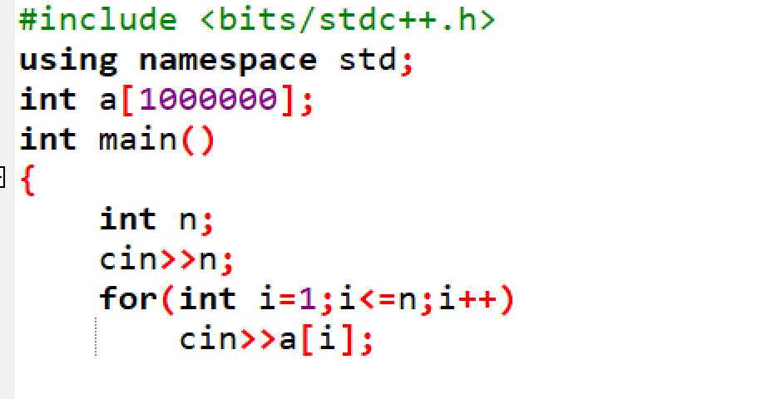
实现软件的框架功能：
支持输入人数，输入成绩数据，并保存这些成绩

Slide 7
实现软件功能- [删]
需要通过软件要把某个人的成绩删掉。输入这个人的编号，删掉他的成绩。

Slide 8
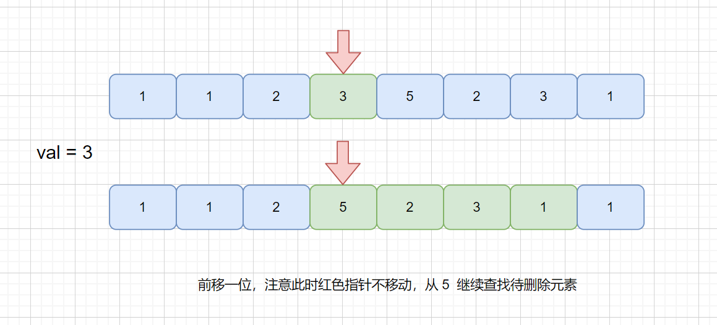
一维数组的删除
删除某一个元素，需要先找到删除的位置(假设下标为 x)，直接将下标为 x+1 及其之后的所有元素依次向前移一位，覆盖原来位置上的元素！！！
Notes:
排队场景，前面的人往前走

Slide 9
100 120 110 30 0
软件功能[删]
下标
[0] | [1] | [2] | [3]
[4]
原始数组
100 110 30 0
删除后

Slide 10
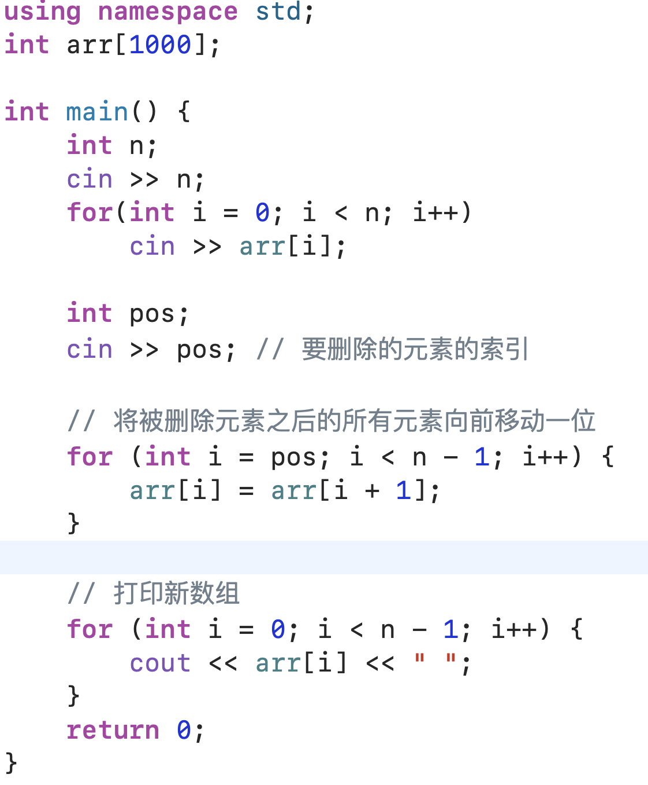

Slide 11
实现软件功能- [增]
这时候，输入一个新的成绩70分，添加在末尾
so easy!
a[4] =70
注意数组大小 ！

Slide 12
增：插入到中间一个位置
这时候，输入一个新的成绩70分，插入到第y个位置（注意，数组是从0开始的）

Slide 13
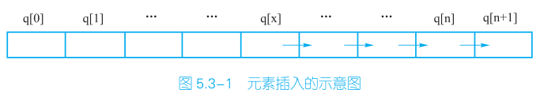
一维数组的插入
插入一个元素，需要先找到插入的位置(假设下标为 x)，将这个元素及其之后的所有元素依次往后移一位(注意要从后往前进行操作)，再将给定的元素插入(覆盖)到位置 x，如图所示。
Notes:
排队场景，先是最后一个人往后退

Slide 14
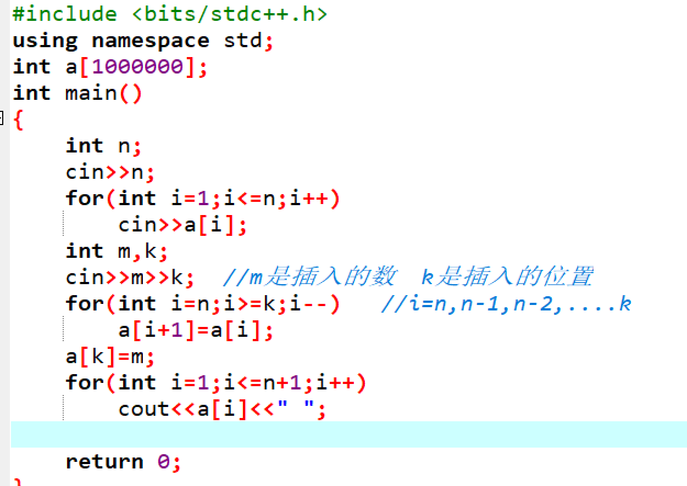

Slide 15
课堂练习

Slide 16
S1477 举旗手
·描述
出门旅行，自由活动结束到固定点集合时，为展示自身特色和便于大家寻找集合地点。每个旅行团的导游姐姐通常都会选择身高最高的游客站在队列的最前面帮忙拿旅行社的旗帜。现给出n个游客的身高，请找出身高最高的游客并将其与第1位游客调换位置。
请依次输出调换位置后所有游客的身高。如果存在多个身高相同的游客则选择序号最小的。
·输入
x (1≤x≤100,000)
·输出
多行
第一行：整数n
第二行：n个数字使用空格隔开
样例输入：5
8 7 6 5 9
样例输出：9 7 6 5 8

Slide 17
U000093 插队问题
·描述
有 n 个人（每个人有一个唯一的编号，用 1～n 之间的整数表示）在一个水龙头前排队准备接水，现在第 n 个人有特殊情况，经过协商，大家允许他插队到第 x 个位置。输出第 n 个人插队后的排队情况。
·输入
第一行 1 个正整数 n，表示有 n 个人，2<n≤100。
第二行包含 n 个正整数，之间用一个空格隔开，表示排在队伍中的第 1~ 第 n 个人的编号。
第三行包含 1 个正整数 x，表示第 n 个人插队的位置，1≤x<n。
·输出
输出数字 x，表示缺少的扑克牌数字。
样例输入： 7
7 2 3 4 5 6 1
3
样例输出：7 2 1 3 4 5 6

Slide 18
课堂挑战

Slide 19
Y1111 不高兴的津津
·描述
津津上初中了。妈妈认为津津应该更加用功学习，所以津津除了上学之外，还要参加妈妈为她报名的各科复习班。另外每周妈妈还会送她去学习朗诵、舞蹈和钢琴。但是津津如果一天上课超过8 个小时就会不高兴，而且上得越久就会越不高兴。假设津津不会因为其它事不高兴，并且她的不高兴不会持续到第二天。请你帮忙检查一下津津下周的日程安排，看看下周她会不会不高兴；如果会的话，哪天最不高兴。
·输入
包括七行数据，分别表示周一到周日的日程安排。每行包括两个小于10的非负整数，用空格隔开，分别表示津津在学校上课的时间和妈妈安排她上课的时间。
·输出
包括一行，这一行只包含一个数字。如果不会不高兴则输出0，如果会则输出最不高兴的是周几（用 1，2，3，4，5，6，7） 分别表示周一，周二，周三，周四，周五，周六，周日）。如果有两天或两天以上不高兴的程度相当，则输出时间最靠前的一天。
样例输入：5 3
6 2
7 2
5 3
5 4
0 4
9 6
样例输出：3

Slide 20
课后作业

Slide 21
编写一款自己的银行软件系统
实现以下功能：
1 [创建] 支持用户金额的输入
2. [查] 查询某个用户的金额
3. [查] 找到最大的金额和最小的金额
4. [改] 修改某个用户的金额
5. [增] 添加用户新的存款
6. [删] 用户提取所有账户金额

Slide 22
知识总结 （xmind）

